Slide 1


О реализации программных мероприятий
муниципальной программы
«Профилактика правонарушений
в городе Сургуте на период до 2030 года»
за 2020 год
Докладчик: Степанян Эдуард Мартунович
И.о. начальника управления по обеспечению деятельности
административных и других коллегиальных органов
Администрации города

Slide 2
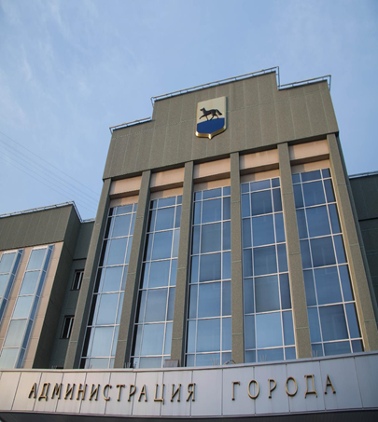
Муниципальная программа
«Профилактика правонарушений в городе Сургуте на период до 2030 года»
Утверждена постановлением Администрации города
от 12.12.2013 № 8953
Куратор программы-
заместитель Главы города курирующий сферу обеспечения безопасности городского округа
Цель программы:
реализация на территории города мероприятий в сфере профилактики правонарушений, создания основы для снижения уровня преступности посредством укрепления законности и правопорядка.

Slide 3

Нормативно-правовая база
Федеральный закон от 06.10.2003 № 131-ФЗ «Об общих принципах организации местного самоуправления в Российской Федерации»;
Федеральный закон от 02.04.2014 № 44-ФЗ «Об участии граждан в охране общественного порядка»;
Федеральный закон от 23.06.2016 № 182-ФЗ «Об основах системы профилактики правонарушений в Российской Федерации»;
Указ Президента РФ от 23 ноября 2020 № 733
«Об утверждении Стратегии государственной антинаркотической политики Российской Федерации на период до 2030 года»

Slide 4

Администратор программы
УПРАВЛЕНИЕ ПО ОБЕСПЕЧЕНИЮ ДЕЯЧТЕЛЬНОСТИ АДМИНИСТРАТИВНЫХ И ДРУГИХ КОЛЛЕГИАЛЬНЫХ ОРГАНОВ
Соадминистраторы программы
УГОиЧС
ДГХ
МКУ «УИТС»
МКУ «Наш город»
УМК
УФКиС
КУИ
МКУ «ХЭУ»
ДО
ОМП
АК
КДН

Slide 5
Финансирование муниципальной программы
№ п/п | Объем финансирования | ПЛАН 2020 год тыс. руб. | ФАКТ 2020 год тыс. руб. | % Исполнения за 2020 | ПЛАН на 2021 год тыс. руб.
1. | ВСЕГО по муниципальной программе | 68 430 | 66 907 | 97,7 | 74 856,1
2. | Окружной бюджет | 33 082,4 | 32 672,4 | 98,8 | 37 117,7
3. | Местный бюджет | 35 347,6 | 34 235,6 | 96,8 | 37 738,4
Итоговая расчетная оценка эффективности составила 101,74 балла, что соответствует ВЫСОКОМУ уровню эффективности реализации муниципальной программы, в том числе в разрезе составляющих критериев оценки.

Slide 6
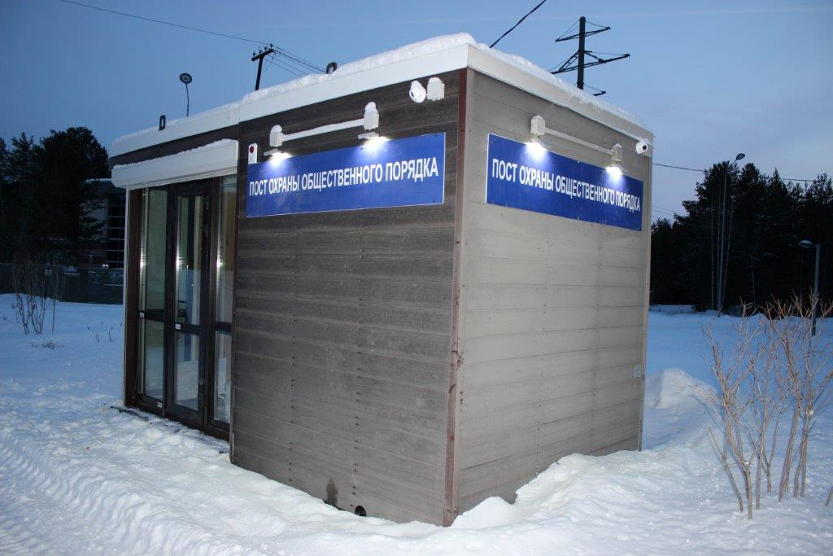
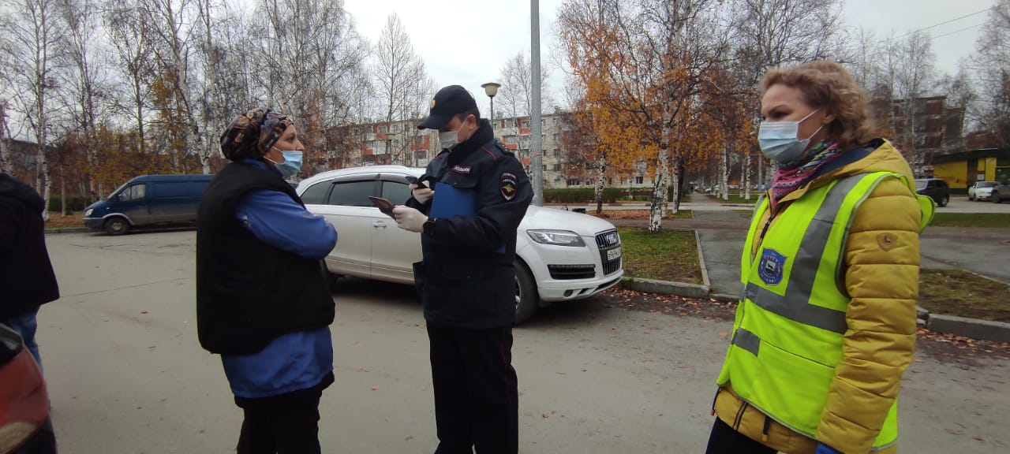
Муниципальное казенное учреждение
«НАШ ГОРОД»
В рамках муниципальной программы реализует 4 мероприятия по созданию условий для деятельности народных дружин
В настоящее время на территории городского округа город Сургут принимают участие в охране общественного порядка 120 народных дружинников, объединенных в 15 отрядов:
- по линии участковых уполномоченных полиции 11 отрядов (82 чел.);
по линии молодежных студенческих отрядов 2 отряда (20 чел.);
по линии отдела по делам несовершеннолетних – 1 отряд (6 чел);
по линии ОГИБДД – 1 отряд (12 чел.).
В процессе совместной работы с полицией дружинники в течении 2020 года осуществили 3452 выхода по охране общественного порядка, в том числе и по соблюдению эпидемиологических требований в условиях пандемии. Участвовали в раскрытии 7 преступлений, выявлении 2341 административного правонарушения.

Slide 7

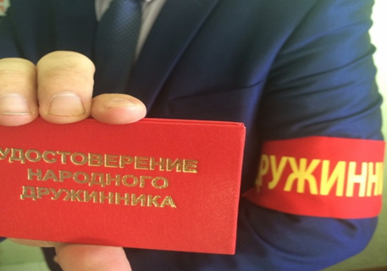
Общий объем финансирования на создание условий деятельности народных дружин.
3 280 тыс. руб.:
Из бюджета ХМАО-Югры - 167 тыс. руб.
Из муниципального бюджета – 3 113 тыс. руб.
Финансовые средства были направлены на:
Материальное стимулирование народных дружинников
Личное страхование народных дружинников
Приобретение форменной одежды
Приобретение удостоверений
Выплату компенсации за проезд в общественном транспорте
Обслуживание стационарных постов охраны общественного порядка.
Наличие стационарных постов позволяет оперативно реагировать на сообщения граждан о совершенных общественно-опасных деяниях, оперативно принимать меры по их пресечению, меры по защите прав и интересов граждан.
Ежегодно проводится городской конкурс и городская конференция народных дружинников.

Slide 8
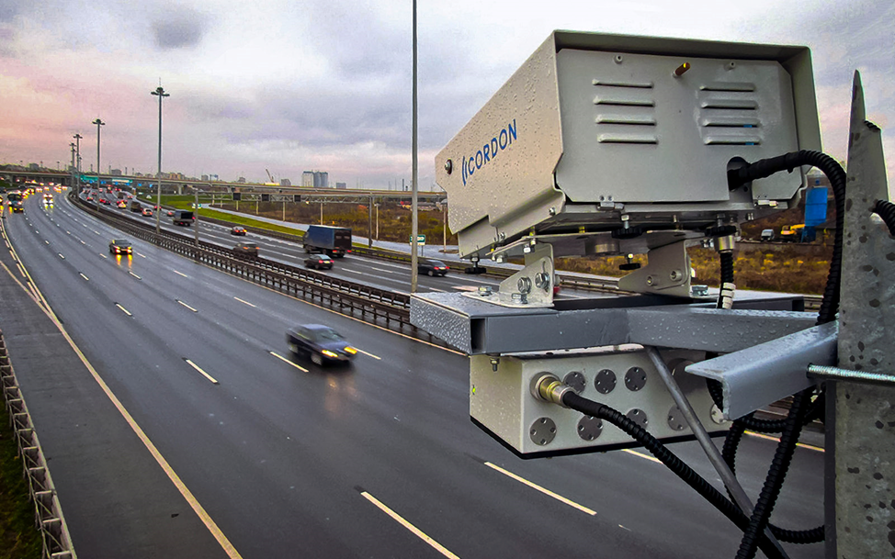
Управление по делам гражданской обороны и чрезвычайным ситуациям Администрации города
в рамках муниципальной программы реализует
3 мероприятия
по обеспечению функционирования и развития систем видеонаблюдения:
в общественных местах;
в целях повышения безопасности дорожного движения
Общий объем финансирования в 2020 году составил
23 472тыс. руб.
из бюджета ХМАО-Югры 1 286,2тыс. руб.
из городского бюджета 22 185,5 тыс. руб.

Slide 9
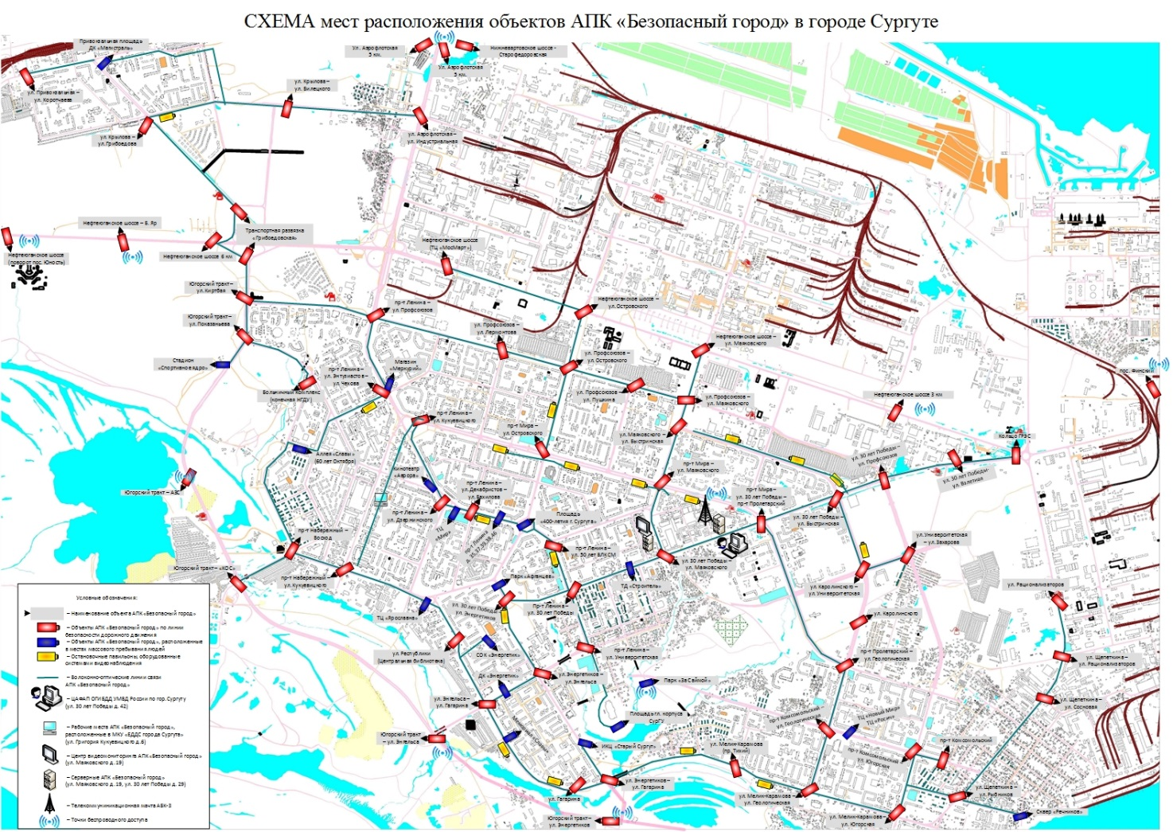
АПК «Безопасный город»: схема мест размещения объектов в г. Сургуте

Slide 10
Состав АПК «Безопасный город»
Система видеонаблюдения
412 камер видеонаблюдения, том числе:
по линии общественной безопасности 145
по линии безопасности дорожного движения 267, их них
216 видеонаблюдения
48 фоторадарных комплексов (66 перекрёстков)
3 комплекса «Паркон»
Серверное оборудование
Сеть передачи данных

Slide 11

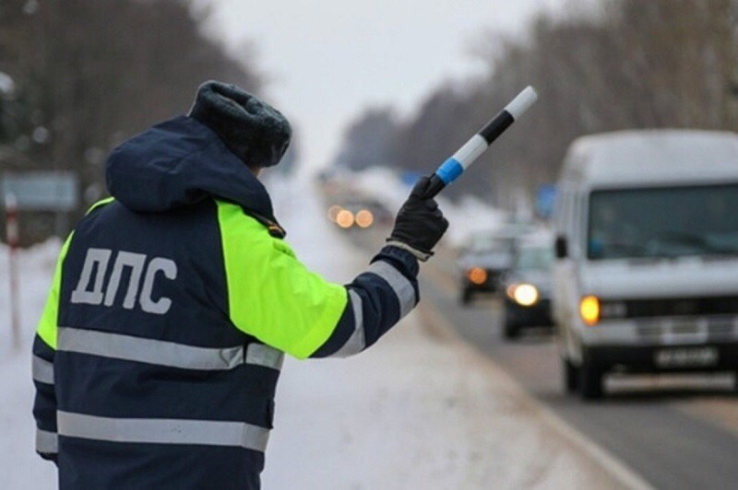
Всего за 2020 год с помощью технических средств фото-видео-фиксации нарушений, работающих в автоматическом режиме, выявлено 264 753 нарушения правил дорожного движения. Наложено административных штрафов на сумму
155 885 тыс.руб.,
Взыскано 78 413,7 тыс.руб.

Slide 12


На рассмотрение административной комиссии в 2020 поступило 3790 дел об административных правонарушениях, предусмотренных Законом ХМАО-Югры «Об административных правонарушениях». По результатам рассмотренных дел наложено штрафов на сумму 4193,2 тыс. рублей.
На рассмотрение комиссии по делам несовершеннолетних и защите их прав в 2020 году поступило 1063 дела об административных правонарушениях, из них 485 - в отношении несовершеннолетних, 547 – в отношении родителей (иных законных представителей), иных граждан. По итогам рассмотрения дел вынесено 359 постановлений о назначении административного наказания в виде административного штрафа на сумму 540 тыс. рублей.
В рамках двух мероприятий реализуются отдельные государственные полномочия по созданию и обеспечению деятельности
административной комиссии
финансирование составило 11 732,4 тыс.руб.
комиссии по делам несовершеннолетних и защите их прав
финансирование составило 18 611,5 тыс. руб.

Slide 13
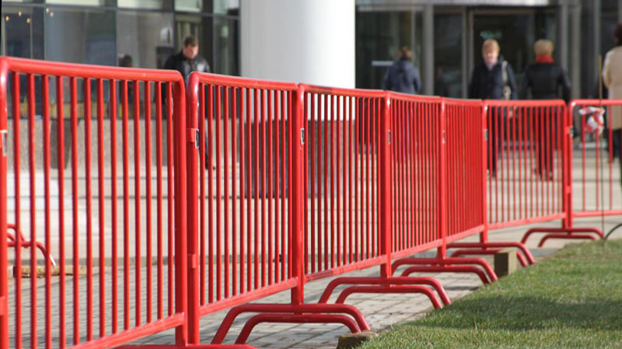
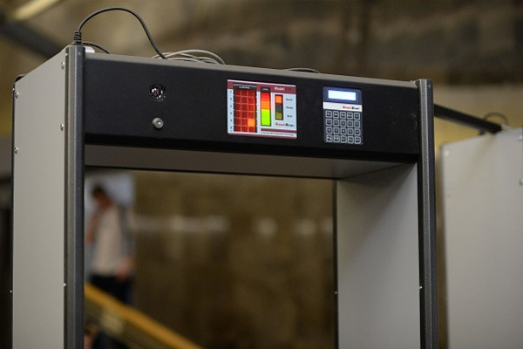
Реализовано мероприятие по обеспечению охраны общественного порядка при проведении общегородских праздничных, культурно-массовых и спортивных мероприятий в рамках которого приобретены и используются при проведении мероприятий: арочные металлодетекторы в количестве 25 штук, периметральное ограждение барьерного типа протяженностью 770 метров (385 секций).
Департамент городского хозяйства
МКУ «Хозяйственно-эксплуатационное управление»
Управление по природопользованию и экологии Администрации города

Slide 14
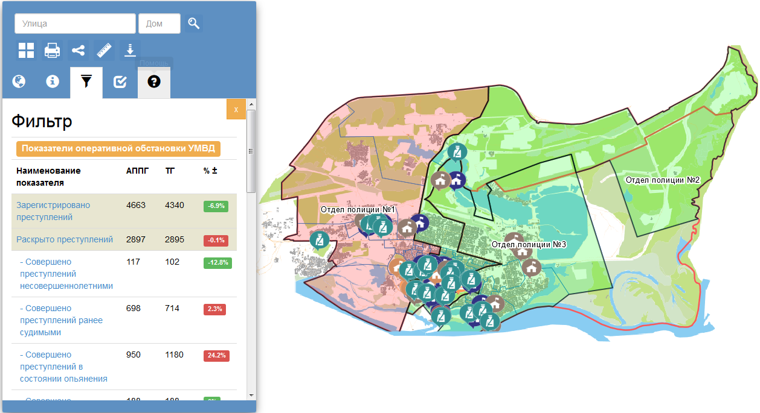
МКУ «Управление информационных технологи и связи»
Для информирования населения о деятельности правоохранительных органов функционирует карта безопасности, которая является одним из разделов информационного ресурса «Интерактивные карты города Сургута». Карта безопасности включает информацию по отделам полиции и Управлению Министерства внутренних дел Российской Федерации по городу Сургуту, местам их размещения, местам размещения пунктов участковых уполномоченных и границам участков, местах размещения опорных пунктов народной дружины и границах, охраняемых народными дружинами территорий. Ежеквартально на карте безопасности обновляется информация по показателям оперативной обстановки на территории города.

Slide 15
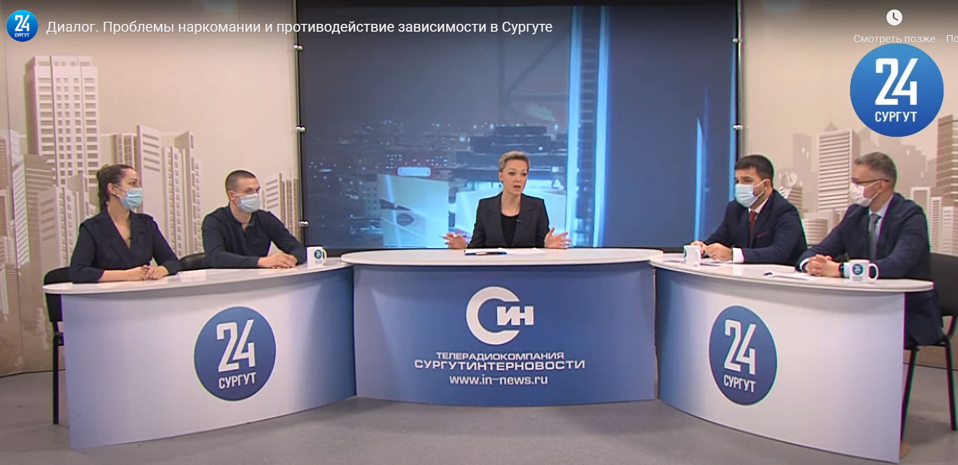
Антинаркотическая деятельность
В рамках программы «Профилактика правонарушений в городе Сургуте» реализуются 14 основных программных мероприятий. Исполнителями мероприятий муниципальной программы в сфере антинаркотической деятельности являются: департамент образования, отдел молодежной политики, комитет культуры и туризма, управление физической культуры и спорта, управление массовых коммуникаций.

Slide 16


Антинаркотическая деятельность
Финансирование 13 мероприятий осуществлялось за счет основной деятельности соадминистраторов.
На мероприятие «Создание и распространение социальной рекламы, направленной на профилактику незаконного потребления наркотических средств и психотропных веществ, а также на формирование здорового образа жизни» в 2020 году освоено 1 394 тыс. руб. за счет средств местного бюджета.
Результаты реализации мероприятий антинаркотической направленности будут рассмотрены на заседании антинаркотической комиссии города Сургута.

Slide 17
Спасибо за внимание!

